Slide 1
Mobile Computing II (TSI354)
Pertemuan III :
Aturan Layout UI Android
Oleh: M. Priyono Tri Sulistyanto, S.T., M.Eng

Slide 2
Pokok Bahasan Kuliah
Layout Lanjut
Pemrograman Layout Dinamis
Aturan layout UI Android
Aplikasi Database Lanjut
Akses ke Database Server
Web-service dengan JSON
Aplikasi Game
Import Game Engine Library
Pemrograman dengan game engine
Pemrograman untuk akses hardware
Akselerometer, Kompas, GPS
Telepon
Bluetooth
Wifi
Kamera
Pemrograman SMS
Aplikasi mobile tingkat lanjut
Mobile Computing II (Sistem Informasi)
2

Slide 3
Unit dan Pengukuran
Beberap unit (satuan) memiliki arti yang berbeda pada konteks yang berlainan.
Disini dikupas mengenai pixel , device-independent pixels, dan scalable pixel.
Mobile Computing II (Sistem Informasi)
3

Slide 4
Unit (Pixel density)
Jumlah pixel dalam satu inci disebut sebagai pixel density
Layar HD (high-density) memiliki jumlah pixel per inci yang banyak dibandikan dengan yang low-density
Objek View semisal Button secara fisik akan terlihat besar pada layar low-density, dan lebih kecil pada layar HD.
Resolusi layar menunjukkan jumlah total pixel dalam layar tersebut
Screen-density = lebar layar (atau tinggi) dalam pixel / tinggi layar (atau lebar) dalam pixel
Mobile Computing II (Sistem Informasi)
4

Slide 5
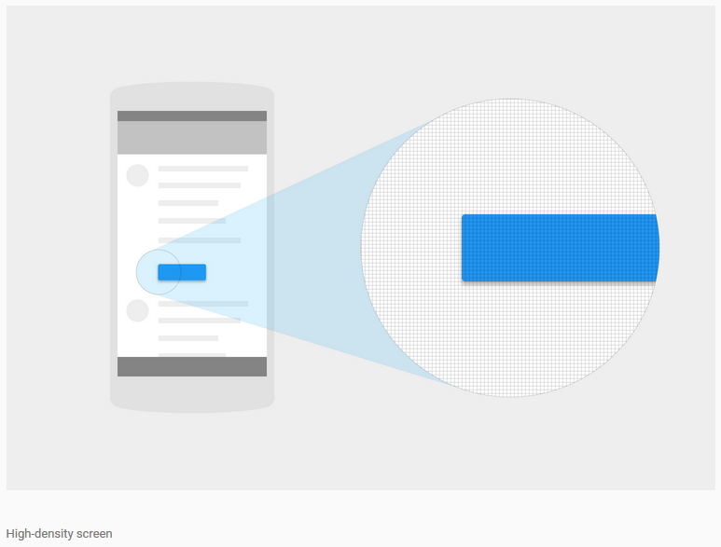
Unit (Pixel density)
Mobile Computing II (Sistem Informasi)
5

Slide 6
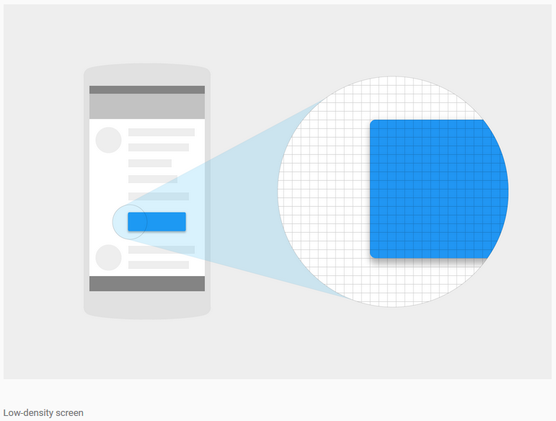
Unit (Pixel density)
Mobile Computing II (Sistem Informasi)
6

Slide 7
Unit (Density-independent pixel / dp)
Density independence mengacu pada layar yang uniform dari elemen UI di layar dengan perbedaan density
Density-independence pixel (diucapkan dips) adalah satuan fleksibel yang diskalakan pada dimensi yang uniform pada layar apapun.
Ketika mengembangkan aplikasi Android, dianjurkan menggunakan dp untuk menggambarkan elemen supaya dapat uniform pada berbagai density.
Mobile Computing II (Sistem Informasi)
7

Slide 8
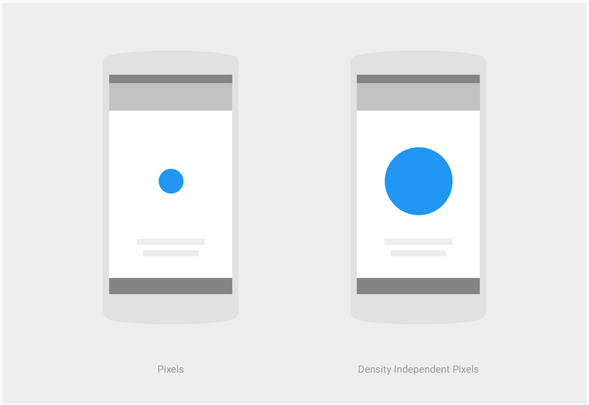
Unit (Density-independent pixel / dp)
Mobile Computing II (Sistem Informasi)
8

Slide 9
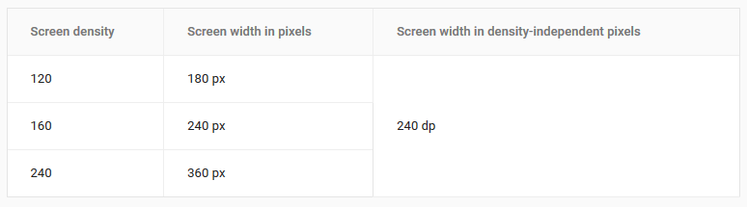
Unit (Density-independent pixel / dp)
Jika mempunyai 3 layar dengan lebar 1.5inci dengan berbagai perbedaan density, layar tetap memiliki lebar sepanjang 240dp pada tiap masing-masing layar
1 dp sama dengan 1 pixel dalam layar dengan density 160
Rumus dp = (lebar dalam pixel * 160) / layar density
Mobile Computing II (Sistem Informasi)
9

Slide 10
Unit (Scaleable pixel/ sp)
Scalable pixel (sp) memiliki fungsi yang sama dengan dp, namun ini dikhususkan pada font.
Nilai default dari sp sama dengan nilai default dengan dp.
Perbedaan antara sp dan dp adalah sp diperuntukan pada pengaturan font pengguna.
Ketika pengguna yang memiliki pengaturan teks yang besar pada accessibility, maka akan melihat ukuran font cocok dengan preferensi ukuran dari teks.
Mobile Computing II (Sistem Informasi)
10

Slide 11
Merancang layout dengan dp
Ketika merancang layout padalayar, hitung pengukuran sebuah elemen dalam dp:
dp = (lebar dalam pixel * 160) / density
Sebuah icon 32x32 px dalam resolusi layar 320 memiliki nilai 16x16 dp
Mobile Computing II (Sistem Informasi)
11

Slide 12
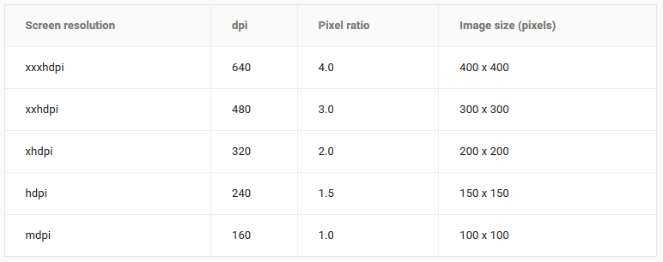
Penskalaan image
Image dapat diskalakan untuk terlihat sama pada berbagai resolusi layar dengan ratio berikut:
Mobile Computing II (Sistem Informasi)
12

Slide 13
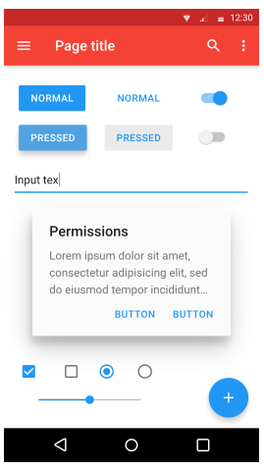
Material Design (intro)
Material Design merupakan bahasa desain yang dikembangkan oleh Google. (mulai Android v5.0+)
Desain menerapkan peningkatan penggunaan berbasis grid, anismasi responsif, tansisi, padding, efek kedalaman, pencahayaan dan bayangan.
Sumber: https://www.google.com/design/spec/material-design/introduction.html
Mobile Computing II (Sistem Informasi)
13

Slide 14
Material Design (animasi)
Mobile Computing II (Sistem Informasi)
14

Slide 15
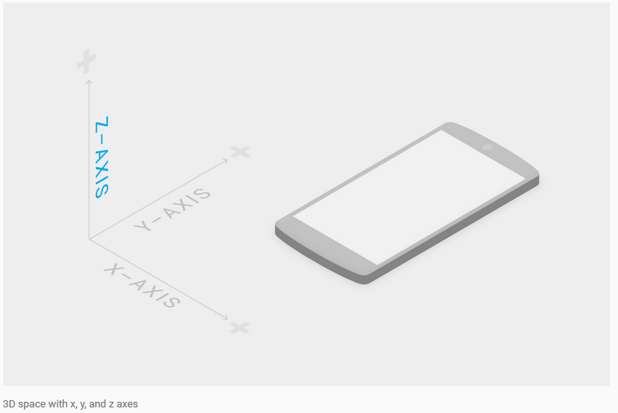
Material Design (Konsep)
Material design menerapkan konsep desain “kertas dan tinta”
Dalam design ini diibaratkan element UI berada diatas sebuah bidang datar setinggi 1dp,
Mobile Computing II (Sistem Informasi)
15

Slide 16
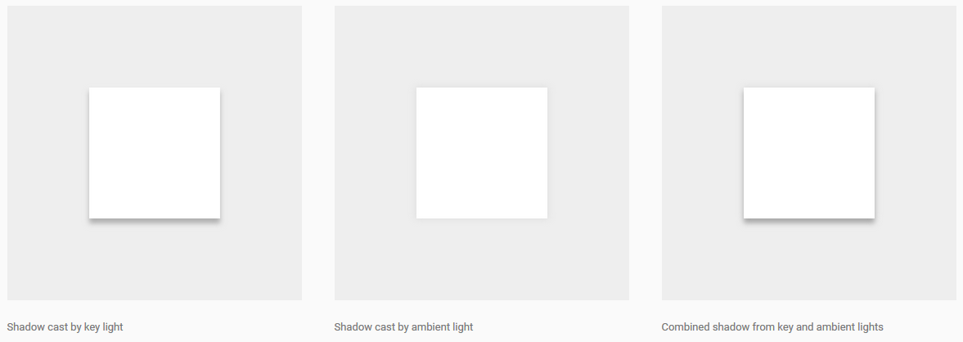
Material Design (cahaya dan bayangan)
Dalam lingkungan material, cahaya virtual menyinari semua layar.
Cahaya utama menciptakan bayangan, sedangkan cahaya ambien (lingkungan) menciptakan bayangan lembut pada semua sudut.
Mobile Computing II (Sistem Informasi)
16

